Slide 1







Профориентационный сайт для подростков «Найди свою дорогу»

Slide 2

АКТУАЛЬНОСТЬ ИДЕИ
По результатам опроса 50% подростков столкнулись с трудностью определения своей будущей профессии, кроме того только 37% опрошенным хватило информации, имеющейся в интернете,и практически 90% подростков хотели бы иметь под рукой такой источник ( как наш сайт), в котором бы они смогли узнать всё и сразу о профессиях.

Slide 3

ЦЕЛЕВАЯ АУДИТОРИЯ
Люди, не определившиеся с выбором профессии, в частности, подростки выпускных классов, таких как 9-11 классы.

Slide 4

ПРОБЛЕМА
Нерешительность в своих действиях при выборе будущего себя и незнание кем быть и что делать дальше. Сомнения в правильности своего выбора

Slide 5
ЦЕННОСТЬ, ЦЕННОСТНОЕ ПРЕДЛОЖЕНИЕ
Мы, компания ProfArt
помогаем ученикам выпускных классов ( 9-11)
в ситуации, которая ставит их перед выбором профессии на всю жизнь
решать проблему нерешительности и неопределенности перед этим выбором
с помощью сайта, с профориентационными тестами, статистикой и полной информацией о профессиях, которая будет частично представлена в художественном виде, в виде комиксов.
и получать возможность облегчить свой выбор и найти свою дорогу в жизни

Slide 6
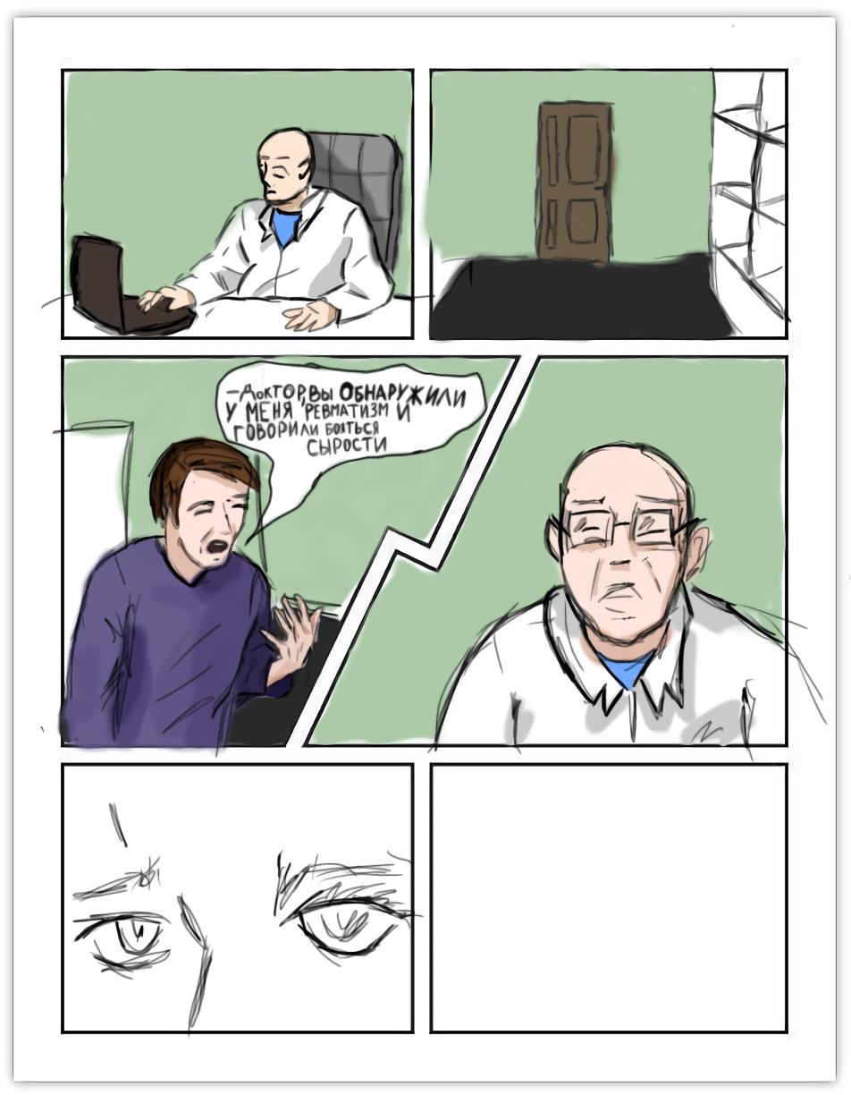
РЕШЕНИЕ
Решая профориентационные тесты, отслеживая при этом свою статистику, также изучая информацию о профессиях в виде комиксов, и посещая лекции профориентационных психологов на нашем сайте, потребитель будет иметь более полную картину своей склонности к той или иной сфере деятельности, следовательно выбор профессии будет облегчен.

Slide 7
КОМАНДА СТАРТАПА
ФАМИЛИЯ ИМЯ | РОЛЬ | ЧТО БУДЕШЬ ДЕЛАТЬ? | ОПЫТ и КОМПЕТЕНЦИИ
Пухова Е. Ф. | лидер, коммуникатор | организация работы команды, ведение переговоров | -
Агакишиев Р. К. | помощник лидера, художник | помощь лидеру в его обязанностях, создание комиксов | -
Нарзиев А. Д. | Финансист | рассчитывание себестоимости проекта, решение финансовых вопросов | -
Алибеков А. А. | Маркетолог | анализ рынка, целевых потребителей | -
Петров Я. А. | Инженер | решение вопросов планирования работы продукта, его технология а также вопросы материально-технического снабжения | -

Slide 8

КОНТАКТЫ ЛИДЕРА

